Slide 1
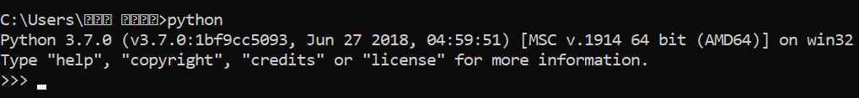
איך מתקינים mojuco_py התקנה דרך py_charm
יש להוריד ולהתקין
יש לוודא גרסא python 3.7
Visual C++ Build Tools - https://download.microsoft.com/download/5/f/7/5f7acaeb-8363-451f-9425-68a90f98b238/visualcppbuildtools_full.exe?fixForIE=.exe
Pycharm
עבור windows. בעברית – שקופית אחרונה.
לוודא שpython 3.7 מוגדר כמשתנה סביבה . -> לחיצה על start – כתיבה בחיפוש cmd ->לרשום python ואז enter . אם מופיע
הכל תקין.

Slide 2
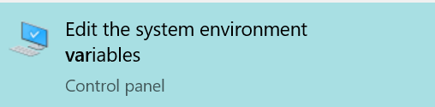

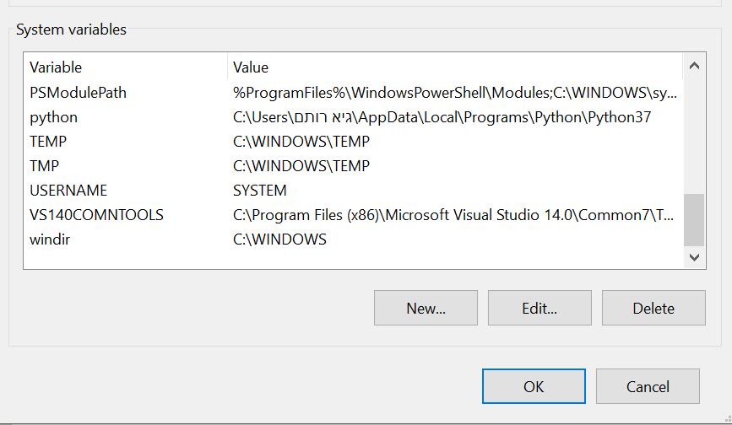
הוספת python למשתני סביבה
אם לא מופיע יש להוסיף את Python למשתני סביבה . -> start -> python ולפתוח את התקייה שבה הקובץ python.exe נמצא. ולהעתיק את הכתובת.
כעת יש להיכנס ל . ->
באמצעות חיפוש variables , בstart . -> חיפוש ואז ללחוץ על
לאחר מכן יש ללחוץ על new לקרוא למשתנה python ובערך value , להדביק את הכתובת של Python.exe .
בנוסף לחזור על אותו תהליך עבור הערך pip .
לאחר מכן להיכנס לpycharm .

Slide 3
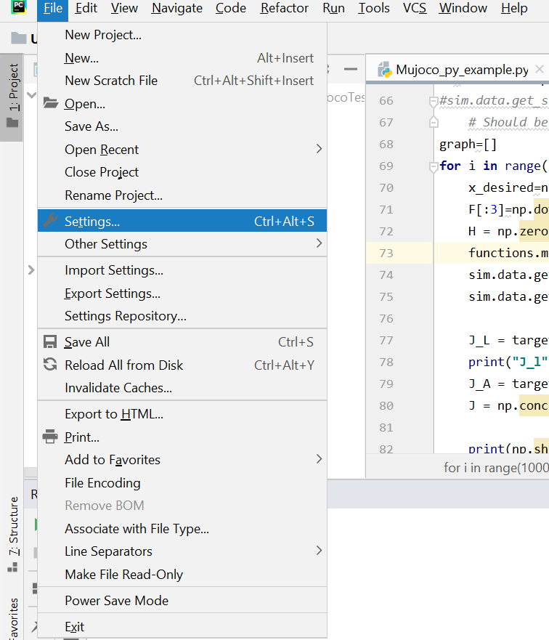
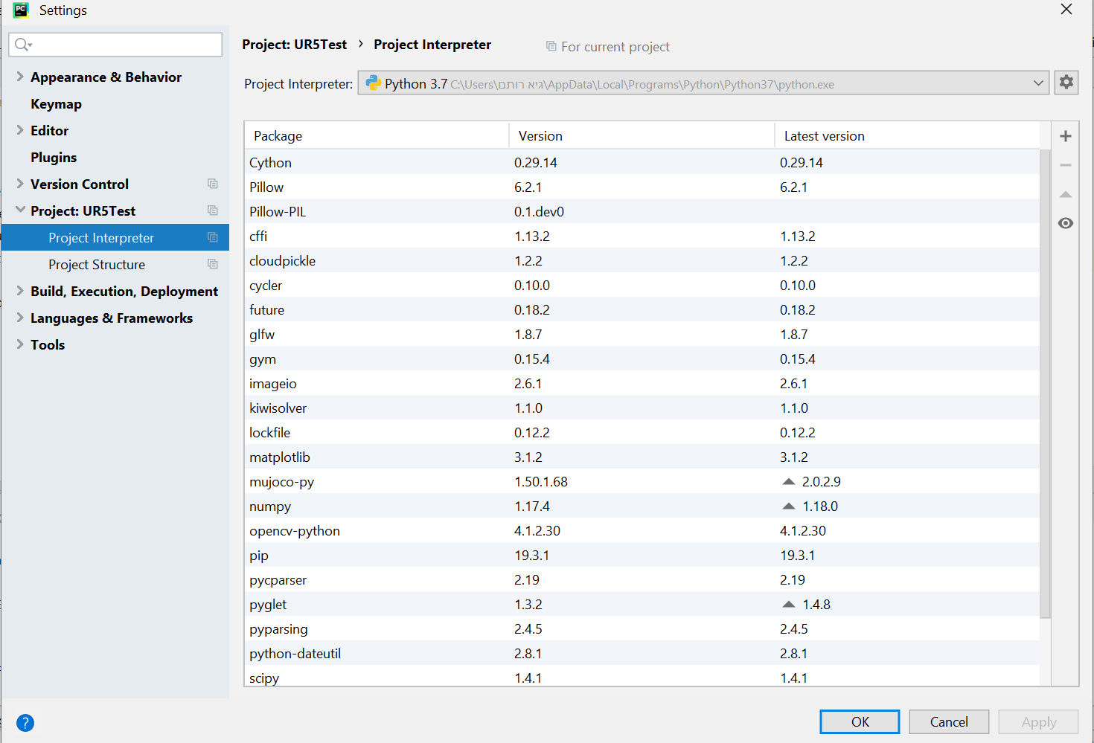
הורדת mujoco- py דרך הpycharm
בתוך pycharm להיכנס ל . -> file (1). -> settings . לאחר מכן לחיצה על project (עם שם הפרויקט הראשוני שפתחתם). -> (2)project interpreter כעת יש לבחור את python בתור project interpreter . לאחר מכן ללחוץ על מקש הפלוס בצד הימני.
(1)
(2)

Slide 4
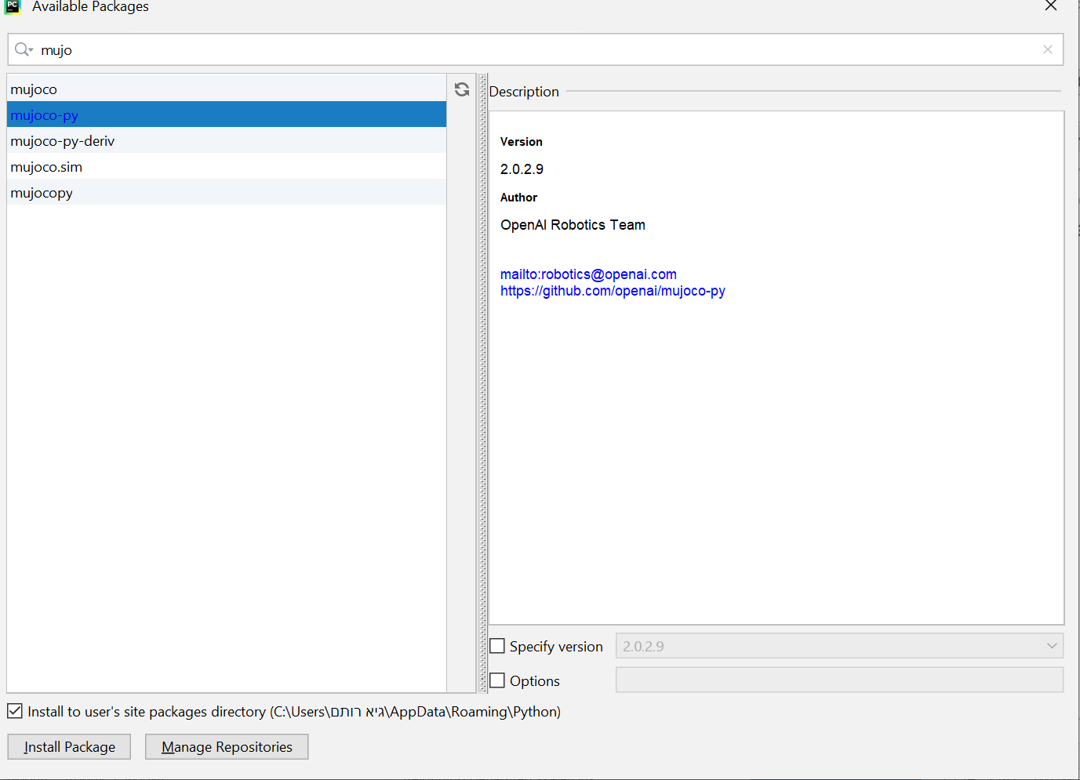
כעת יש לחפש את החבילה mujoco-py . -> לאחר מכן לסמן ב V את הריבוע specify version ולבחור את העדכון: לאחר מכן לחיצה על Install . יש לבדוק שהחבילה לאחר מכן אכן הותקנה בגרסא המתאימה תחת project interpreter ולאחר מכן לחיצה על פלוס.

Slide 5
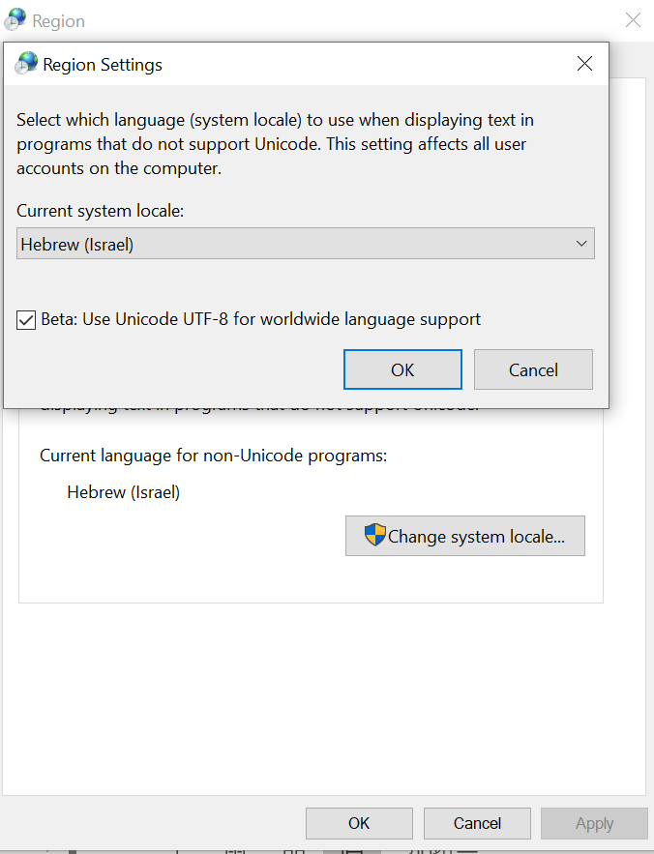
עבור windows בעברית
ב חיפוש ->language -> language settings ->change system local
ולוודא שהוי על האפשרות beta לחוץ

